Slide 1
進度報告 FPGA專案練習
負 責 人：歐陽秉璿
目前成員：歐陽秉璿
報告日期：2025/7/1
開始日期：2025/6/13
結束日期：2025/7/1

Slide 2
控管記錄 - Github (2025/1/17)

Slide 3
當週進度
項目：兩板互連打乒乓
第九題的程式

Slide 4
進度統整
十一月： 三月:
2024/11/18~2024/11/22： 第七題的程式
計數器0~9,9~0 四月:
兩個計數器上下數和上下限可設定 第八題的AOV,MSC,FSM,BreakDown圖
十二月: 程式
2024/11/18~2024/11/22： 六月:
FSM控制計數器切換上下數 第九題的AOV ,MSC ,FSM ,BreakDown圖
2024/12/16~2024/12/27：
PWM控制上下計數
一月:
2025/1/13~2025/1/19：
第一到四題的燒錄
第四題AOV MSC Bearkdown
2025/1/20~2025/1/22：
第五題的AOV,MSC,FSM,BreakDown圖
程式
2025/1/23~2025/1/24：
第六題的AOV,MSC,FSM,BreakDown圖
程式

Slide 5
需求列表 – 軟體需求 (2025/5/1更新)
1.VIVADO
2.Github
3.draw.io

Slide 6
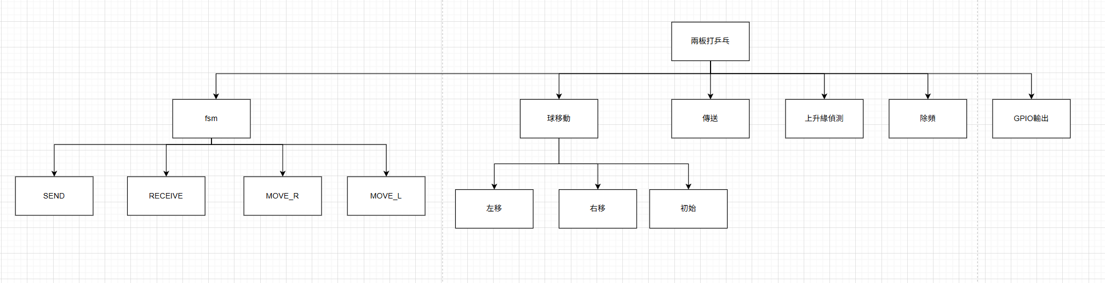
breakdown (2025/6/27更新)

Slide 7
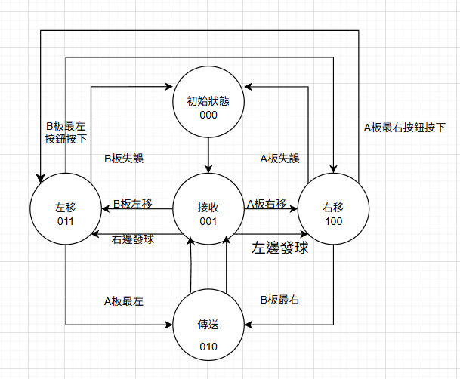
FSM (2025/5/1更新)

Slide 8
系統分析 – MSC圖 (2025/5/1更新)

Slide 9
AOV圖(2025/1/23更新)
名稱 | 代號 | predecessor | Duration | 詳細功能 | 輸入 輸出
start | - | - | 0 | start
接收 | A | start | 1 | 設定燈為 00000001 | i_rst i_clk
移動 | B | A | 8 (clk_div) | LED燈的左移 和右移 | Slow_clk i_rst
傳送 | C | B | 1 |  | i_rst i_clk

Slide 10
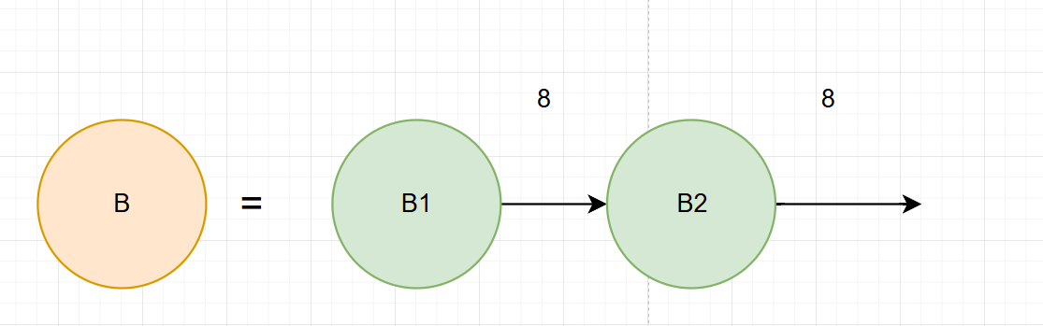
AOV圖(2025/1/22更新)
名稱 | 代號 | predecessor | Duration | 詳細功能 | 輸入 輸出
移動 | B | - | 0 | LED燈的左移 和右移 | i_btn_l i_btn_r o_led
左移 | B1 | B | 8 (clk_div) | 燈的左移 | i_btn_l o_led
右移 | B2 | B1 | 8 (clk_div) | 燈的右移 | i_btn_r o_led

Slide 11
成果展示

Slide 12
問題記錄 (軟體問題)
Q:球第一次移動時不會直接傳輸到另一板
解決方法:在move_l狀態中加入flag ，只在第一次進入該狀態時設定球的位置，之後正常左移，不再重設。
程式碼:elsif fsm = MOVE_L then
if flag = '1' then
move <= "1000000000"; -- 球一開始從右端開始移動
flag <= '0'; -- 設定過後就不再重設
end if;
move <= move(0) & move(9 downto 1); -- 左移

Slide 13
參考資料
https://blog.csdn.net/qq_51264805/article/details/122305848 VGA 相關資料
https://create1975.blogspot.com/2019/04/fpfavga1.html VGA 乒乓球顯示

